Slide 1
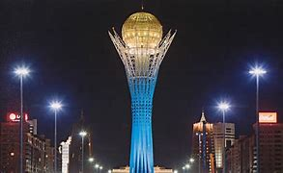

Отчет перед потребителями о деятельности за 1 полугодие
2021 года
АО «Астана – Региональная Электросетевая Компания»

Slide 2
Предмет деятельности
АО «Астана – Региональная Электросетевая Компания»
передача электрической энергии, эксплуатация электрических сетей и подстанций
эксплуатация и техническое обслуживание электротехнического хозяйства в составе подстанций, электросетей, распределительных устройств, релейной защиты и автоматики

Slide 3
Техническая характеристика
Наименование оборудования | Ед. изм. | 2016 год | 2017 год | 2018 год | 2019 год | 2020 год
КЛ-220кВ | км | 2,234 | 2,234 | 2,234 | 12,3 | 12,3
КЛ-110кВ | км | 95,73 | 101,684 | 134,848 | 140,552 | 168,524
КЛ-20кВ | км | - | 228,891 | 299,017 | 208,981 | 310,956
КЛ-10кВ | км | 1 433,78 | 1 684,4106 | 1 804,783 | 1 866,749 | 2 140,219
КЛ-6кВ | км | - | 19,065 | 19,065 | 19,065 | 19,065
КЛ-0,4кВ | км | 909,31 | 942,7247 | 993,797 | 999,126 | 1 111,556
ВЛ-220кВ | км | 124,00 | 124,588 | 124,588 | 143,436 | 143,436
ВЛ-110кВ | км | 148,9 | 148,633 | 149,569 | 144,953 | 202,255
ВЛ-10кВ | км | 326,58 | 332,569 | 329,31 | 326,09 | 350,04
ВЛ-0,4кВ | км | 453 | 442,495 | 437,774 | 442,679 | 508,734
Всего ЛЭП | км | 3 493,53 | 4 027,29 | 4 294,99 | 4 303,931 | 4 967,08
ПС-220кВ | шт. | 3 | 3 | 3 | 3 | 3
ПС-110кВ | шт. | 27 | 29 | 28 | 28 | 29
РП, ТП, КТП-10/0,4кВ | шт. | 1 177 | 1 318 | 1 366 | 1 386 | 1 434
Износ электрооборудования и электрических сетей по годам | % | 35,8 | 32,9 | 29,4 | 30,6 | 29,0
Объем условных единиц | у.е. | 62 786,17 | 75 153,21 | 77 838,9 | 79 565,47 | 91 649,29

Slide 4

Инвестиционная программа
АО «Астана-РЭК» за 1 полугодие 2021 года

Slide 5
Исполнение инвестиционной программы за 1 полугодие 2021 года
№ п/п | Наименование мероприятий | План, тыс. тенге | Факт, тыс. тенге
1. | Капитальный ремонт | 66 037 | работы ведутся
2. | Замена устаревшего оборудования | 144 722 | 2 800
3. | Внедрение автоматизированной системы коммерческого учета электроэнергии | 423 565 | корректировка мероприятия
4. | Проектно-изыскательские работы | 363 629 | конкурсные процедуры
5. | Строительство и реконструкция объектов | 3 480 233 | конкурсные процедуры
 | ИТОГО | 4 478 186

Slide 6
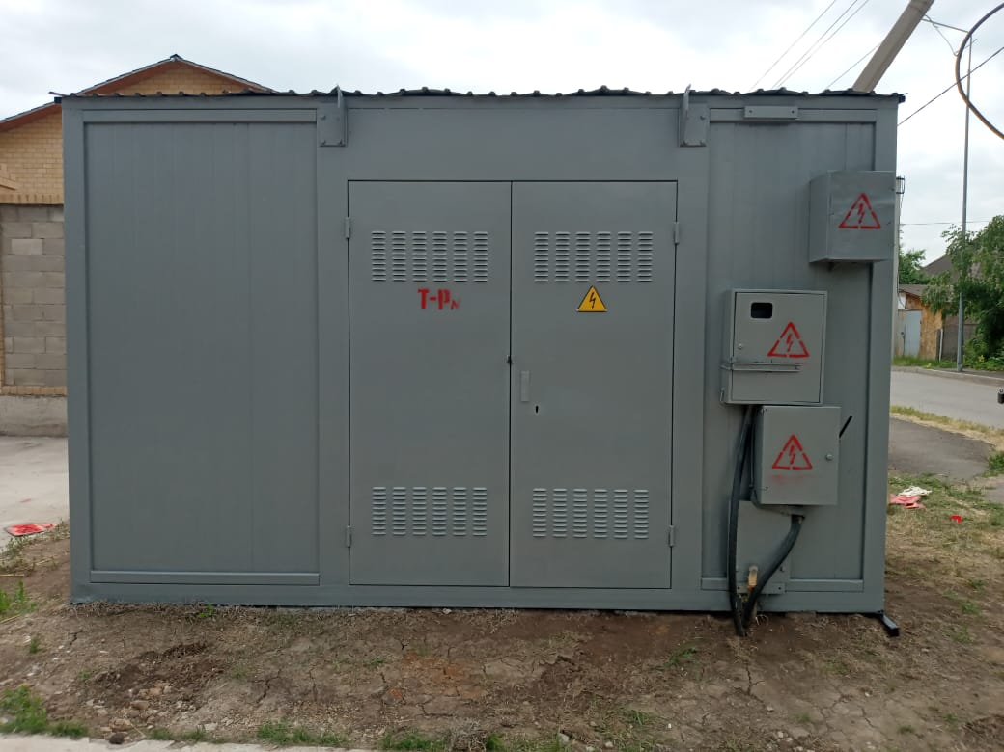
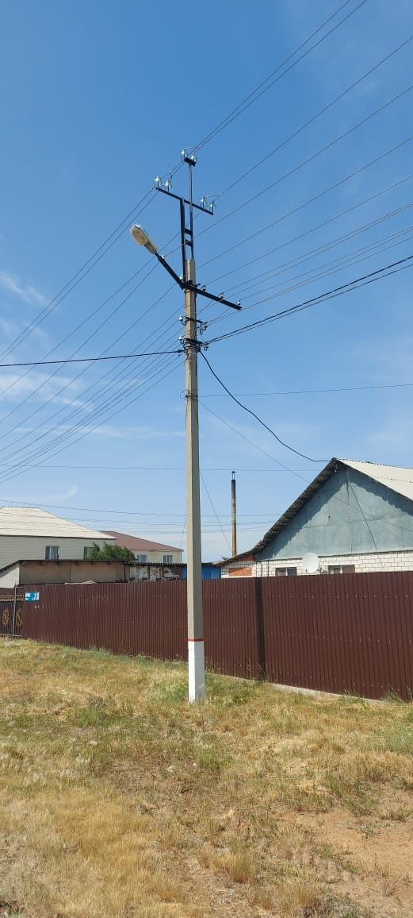
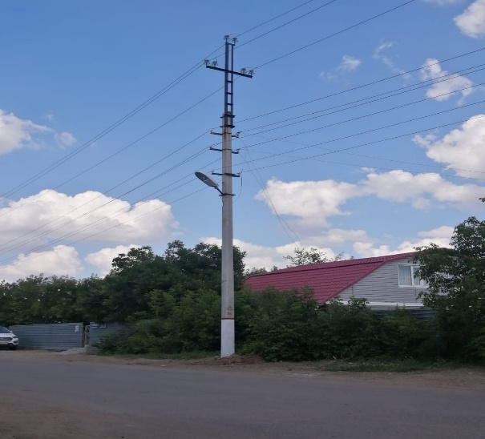
Раздел 1.
Реконструкция электросетей с разукрупнением (капитальный ремонт, приводящий к увеличению стоимости ОС)
тыс. тенге без НДС
№ п/п | Наименование мероприятий | Ед. изм | План |  | Факт |  | Приме- чание
 |  |  | Кол-во | Сумма | Кол-во | Сумма
1.1 | Капитальный ремонт ВЛ-10кВ | км | 26,12 | 20 446 | 7,44 | 0 | Работы выполняются собственными силами РЭС
1.2 | Капитальный ремонт ВЛ-0,4 кВ | км | 20,39 | 30 423 | 5,24 | 0
1.3 | Капитальный ремонт РП, ТП, КТП | шт | 30 | 15 168 | 17 | 0
 | ИТОГО |  |  | 66 037 |  | 0

Slide 7
Раздел 2. Замена устаревшего оборудования
тыс. тенге без НДС
№ п/п | Наименование мероприятий | Ед. изм. | План |  | Факт |  | Примечание
 |  |  | Кол-во | Сумма | Кол-во | Сумма
2.1 | Замена аккумуляторной батареи | компл. | 5 | 27 668 | - | - | Заключен договор на поставку АКБ
2.2 | Замена выпрямительного устройства | компл. | 3 | 37 857 | - | - | Заключен договор на поставку ВУ
2.3 | Замена сетевого монитора элегаза (3-026-R114) на ПС "Левобережная" | шт | 1 | 2 873 | 1 | 2 800 | Договор исполнен, поставка выполнена
2.4 | Замена устройства РПН на ПС "ПНФ" | компл. | 1 | 47 487 | - | - | Заключен договор на поставку РПН
2.5 | Замена изоляторов на ВЛ-220 кВ "ЦГПП-Батыс" | шт | 1 650 | 28 837 |  |  | Корректировка мероприятия
 | ИТОГО |  |  | 144 722 |  | 2 800

Slide 8
Раздел 3. Внедрение автоматизированной системы коммерческого учета электроэнергии.
Раздел 4. Проектно-изыскательские работы.
Раздел 5. Строительство и реконструкция объектов.
тыс. тенге без НДС
№ п/п | Наименование мероприятий | Ед. изм. | План |  | Факт |  | Примечание
 |  |  | Кол-во | Сумма | Кол-во | Сумма
3 | Капитальный ремонт существующей системы АСКУЭ реализованный в 2010-2012 гг.". | ПУ | 161 | 423 565 | - | - | Данное мероприятие подлежит корректировке
 | ИТОГО |  |  | 423 565
4. | Проектно-изыскательские работы | услуга | 16 | 363 629 | - | - | Конкурсные процедуры
 | ИТОГО |  |  | 363 629
5. | Строительство и реконструкция объектов | работа | 20 | 3 480 233 | - | - | Конкурсные процедуры
 | ИТОГО |  |  | 3 480 233

Slide 9

Информация об основных финансово-экономических показателях деятельности
АО «Астана-РЭК» за 1 полугодие 2021 года

Slide 10
Тарифы на передачу электрической энергии на 2021 год
Приказом Департамента Комитета по регулированию естественных монополий Министерства национальной экономики Республики Казахстан по городу Нур-Султан №61-ОД от 05 ноября 2020 года был утвержден предельный уровень тарифа на 2021-2021гг:
  - на 2021 год в размере 4,07 тенге за 1 кВтч. без учета НДС.
Действующие тарифы 2021 года:
С 01.01.21 года по 31.03.21 года в размере 3,25 тенге за 1 кВтч без учета НДС.
С 01.04.21 года по 30.04.21 года – 4,07 тенге за 1 кВтч без учета НДС.
С 01.05.21 года по 31.12.21 года приказом №38-ОД от 15 апреля 2021 года Департамента Комитета по регулированию естественных монополий Министерства национальной экономики Республики Казахстан по городу Нур-Султан утвержден предельный уровень тарифа – 4,23 тенге за 1 кВтч без учета НДС (увеличение стоимости стратегического товара - электрической энергии).

Slide 11
Финансовые результаты АО «Астана-РЭК»
млн. тенге

Slide 12

Информация об объемах предоставленных регулируемых услуг за 1 полугодие 2021 года

Slide 13
Динамика
производственной деятельности
тыс. кВтч
Нормативные потери в % от отпуска в сеть | 10,78% | 10,70% | 8,62%

Slide 14
Информация об объемах предоставленных регулируемых услуг за 2021 год
№ п/п | Наименование потребителей | Утверждено в тарифной смете на 2021 год, тыс. кВтч | Факт за 1 полугодие 2021 год, тыс. кВтч
1 | ТОО "Астанаэнергосбыт" | 1 906 420 | 1 014 407
2 | Сторонние организации | 1 538 291 | 923 337
2.1 | АО "Астана-теплотранзит" | 48 975 | 28 524
2.2 | АО "Астана-Энергия" | 68 506 | 2 133
2.3 | ГКП "Астана Су Арнасы" | 93 047 | 47 433
2.4 | ТОО Астана калалык жарык" | 350 000 | 124 610
2.5 | ТОО "ЭнергоКомпани-ПВ" | 318 222 | 261 052
2.6 | АО "АРЭК" | 23 900 | 10 962
2.7 | АО "АРЭК-Энергосбыт"" | 143 405 | 77 309
2.8 | ТОО "Компания Астана энерго холдинг" | 42 536 | 35 523
2.9 | ТОО"Самға-Энерго" | 314 781 | 143 626
2.10 | ТОО "Темиржолэнерго" | 45 000 | 21 739
2.11 | Дирекция магистральной сети | 1 696 | 1 111
2.12 | ТОО "Компания Эрго" | 105 | 94
2.13 | ТОО "SmartEnergyHub" | 40 000 | 84 924
2.14 | ТОО "SilkWayEnergy" | 48 118 | 39 649
2.15 | ТОО "GorSvetGroup" |  | 8 633
2.16 | ТОО "KB ENTERPRISES" |  | 555
2.17 | канал им.К.Сатпаева |  | 21
2.18 | ТОО "ЭнерджиКоммерц" |  | 635
2.19 | ТОО "Prime Energy Resources" |  | 3 863
2.20 | ТОО "Транзитэнергосервис" |  | 13 170
2.21 | ТОО "Росэлко Трэйд" |  | 11 504
2.22 | ТОО "КазЭнергоХолдинг" |  | 6 210
2.23 | ТОО "Energy Provision" |  | 57
 | ИТОГО: | 3 444 711 | 1 937 744

Slide 15
Работа с потребителями
Основная работа с потребителями заключается в обеспечении надежности и качества передаваемой электроэнергии по сетям и энергооборудованию АО «Астана-РЭК».
Напряжение, частота и режим нагрузок в 1 полугодии 2021 года соответствовали ГОСТу 13109-97 «Нормы качества электрической энергии в системах электроснабжения общего назначения».
Выявляемые в рабочем порядке несоответствия устранялись работниками АО «Астана-РЭК» незамедлительно и в полном объеме.

Slide 16

Информация об исполнении утвержденной уполномоченным органом тарифной сметы за 1 полугодие 20201 года по передаче электроэнергии

Slide 17
Информация об исполнении утвержденной тарифной сметы за 1 полугодие 2021 года
№ п/п | Наименование показателей | Единица измерения | Утвержденная тарифная смета | Фактически сложившиеся показатели за 1 п/г 2021г | Отклонение, в %
I | Затраты на производство товаров и предоставление услуг, всего, в т.ч. | тыс. тенге | 12 474 286,9 | 5 586 773,7 | -55,2
1 | Материальные затраты, всего | тыс. тенге | 447 519,0 | 164 179,2 | -63,3
 | в том числе:
1.1 | Сырье и материалы | тыс.тенге | 321 464,6 | 107 069,3 | -66,7
1.2 | ГСМ | тыс.тенге | 100 212,3 | 40 131,9 | -60,0
1.3 | Энергия | тыс.тенге | 25 842,1 | 16 977,9 | -34,3
2 | Расходы на оплату труда, всего | тыс. тенге | 3 508 933,7 | 1 481 091,2 | -57,8
 | в том числе:
2.1 | Заработная плата производственного персонала | тыс.тенге | 3 174 069,4 | 1 342 976,0 | -57,7
2.2 | Социальный налог и социальные отчисления, ОСМС | тыс.тенге | 334 864,3 | 138 115,2 | -58,8
3 | Амортизация | тыс. тенге | 3 909 913,2 | 1 922 680,1 | -50,8
4 | Затраты на нормативные технические потери | тыс. тенге | 4 124 430,12 | 1 847 900,67 | -55,20
5 | Плата за услуги системного оператора | тыс. тенге | 42 326,6 | 15 835,1 | -62,6
6 | Ремонт, всего | тыс. тенге | 30 490,0 | 11 672,8 | -61,7
 | в том числе:
6.1 | Капитальный ремонт, не приводящий к увеличению стоимости основных фондов | тыс.тенге | 8 364,1 | 0,0 | -100,0
6.2 | Текущий ремонт | тыс.тенге | 22 125,9 | 11 672,8 | -47,2
7 | Коммунальные услуги | тыс. тенге | 4 496,5 | 2 831,6 | -37,0
8 | Прочие затраты | тыс. тенге | 406 177,8 | 140 582,9 | -65,4

Slide 18
продолжение
№ п/п | Наименование показателей | Единица измерения | Утвержденная тарифная смета | Фактически сложившиеся показатели за 1 п/г 2021г | Отклонение, в %
II | Расходы периода, всего | тыс. тенге | 1 326 420,3 | 706 280,7 | -46,8
9 | Общие и административные расходы, всего | тыс. тенге | 1 326 420,3 | 706 280,7 | -46,8
 | в том числе:
9.1 | Заработная плата административного персонала | тыс.тенге | 239 678,4 | 105 001,6 | -56,2
9.2 | Социальный налог и социальные отчисления, ОСМС | тыс.тенге | 25 286,1 | 10 595,0 | -58,1
9.4 | Налоговые платежи и сборы | тыс.тенге | 1 006 009,4 | 568 041,2 | -43,5
9.5 | Амортизация | тыс.тенге | 10 477,7 | 4 015,1 | -61,7
9.6 | Материалы | тыс.тенге | 1 241,1 | 612,6 | -50,6
9.7 | ГСМ | тыс.тенге | 4 193,4 | 2 056,0 | -51,0
9.8 | Коммунальные услуги (вывоз ТБО, водоснабжение и канализация, энергия) | тыс.тенге | 6 749,5 | 3 341,5 | -50,5
9.9 | Аудиторские услуги | тыс.тенге | 2 600,0 | 1 700,0 | 0,0
9.10 | Услуги банка | тыс.тенге | 6 481,6 | 311,9 | -95,2
9.11 | Другие расходы | тыс. тенге | 23 703,2 | 10 605,8 | -55,3
10 | Расходы на выплату вознаграждений | тыс. тенге
III | Всего затрат | тыс. тенге | 13 800 707,2 | 6 293 054,4 | -54,4
IV | Прибыль | тыс. тенге | 557 795,4 | 773 752,8 | 38,7
V | Всего доходов | тыс. тенге | 14 358 502,6 | 7 066 807,2 | -50,8
VI | Объем оказываемых услуг | тыс. кВтч | 3 444 711,1 | 1 937 743,6 | -43,7
VII | Нормативные технические потери | % | 10,70 | 8,62 | -19,4
 |  | тыс. кВтч | 412 986,4 | 182 877,9 | -55,7
VIII | Тариф (без НДС) | тенге/кВтч | 4,17 | 3,65 | -12,5

Slide 19
Выполнение плана капитального
ремонта за 2020-2021 гг
Наименование | Факт 2020г | Утверждено ДКРЕМиЗК 2021г. | Факт за I п/г 2021г
Всего капитальный ремонт, в том числе: | 105 380 | 96 527 | 11 673
Приводящий к увеличению стоимости (инвестиции) | 73 728 | 66 037 | 0
Не приводящий к увеличению стоимости (текущий и капитальный, в рамках тарифа) | 31 652 | 30 490 | 11 673
Исполнение капитальных ремонтов планируется на август – сентябрь.

Slide 20

Перспективы деятельности АО «Астана-РЭК»

Slide 21
Тарифы на передачу и распределение электрической энергии на 2021-2025 гОДЫ
№ п/п | Вид регулируемой услуги | Единица измерения | Тарифы по передаче электрической энергии, тенге/кВтч без НДС*
 |  |  | 1-ый год реализации проекта (с 01.01.2021г по 31.12.2021г) | Измененный тариф до истечения срока действия (с 01.05.2021г по 31.12.2021г) | 2-ой год реализации проекта (с 01.01.2022г по 31.12.2022г) | 3-ий год реализации проекта (с 01.01.2023г по 31.12.2023г) | 4-ый год реализации проекта (с 01.01.2024г по 31.12.2024г) | 5-ый год реализации проекта (с 01.01.2025г по 31.12.2025г)
1 | Передача электрической энергии | тенге/кВтч | 4,17 | 4,23 | 4,63 | 4,74 | 4,92 | 4,88
*Приказ Департамента Комитета по регулированию естественных монополий Министерства национальной экономики Республики Казахстан по городу Нур-Султан № 38-ОД от 15 апреля 2021 года

Slide 22
Утвержденная тарифная смета на 2021-2022 годы
№ п/п | Наименование показателей | Ед. изм. | Утвержденная тарифная смета
 |  |  | 2021г | 2022г
I | Всего затрат на предоставление услуг | млн.тенге | 13 800,7 | 15 557,9
II | Прибыль | млн.тенге | 557,8 | 537,5
III | Всего доходов | млн.тенге | 14 358,5 | 16 095,3
IV | Объём оказываемых услуг | млн.тенге | 3 444,7 | 3 479,2
V | Нормативные технические потери | % | 10,7 | 10,5
 |  | млн.кВтч | 413,0 | 408,4
VI | Тариф | тенге/кВтч | 4,17 | 4,63

Slide 23
Производственная деятельность на 2021-2022 годы
Нормативные потери утверждены Департаментом Комитета по регулированию естественных монополий Министерства национальной экономики Республики Казахстан по городу Нур-Султан на 2021 год в размере 10,7%, на 2022 год в размере 10,5%.

Slide 24
ПРОГРАММА КАПИТАЛЬНЫХ РЕМОНТОВ 2021-2022 годы
№ | Наименование объекта | Единица измерения | План 2021г. |  | План 2022г.
 |  |  | Кол-во | Всего затрат | Кол-во | Всего затрат
Капитальный ремонт, приводящий к увеличению стоимости основных средств (в рамках инвестиционной программы) в том, числе:
1 | РП, ТП, КТП | шт. | 30 | 15 168 | 54 | 27 078
2 | ВЛ-10кВ | км | 26,12 | 20 446 | 26,33 | 105 387
3 | ВЛ-0,4кВ | км | 20,39 | 30 423 | 25,23 | 106 660
 | Всего | тыс. тенге |  | 66 037 |  | 239 125
 | В том числе:
Капитальный ремонт, не приводящий к увеличению стоимости основных средств (в рамках тарифа) в том, числе:
1 | РП, ТП, КТП | шт | 26 | 5 850 | 3 | 411
2 | ВЛ-10кВ | км | 1,73 | 1 735 | - | -
3 | ВЛ-0,4кВ | км | 3,46 | 1 281 | - | -
4 | ВЛ-110кВ | км | - | - | 5,145 | 1 087
 | Всего | тыс. тенге |  | 8 866 |  | 1 498
Капитальный ремонт планируется собственными силами предприятия

Slide 25
Утвержденная инвестиционная программа на 2021-2022 годы
№ п/п | Наименование мероприятий | План 2021г. тыс. тенге | План 2022г. тыс. тенге
1. | Капитальный ремонт | 66 037 | 239 125
2. | Замена устаревшего оборудования | 144 722 | 201 299
3. | Релейная защита |  | 547 982
4. | Внедрение автоматизированной системы коммерческого учета электроэнергии | 423 565 | 652 498
5. | Проектно-изыскательские работы | 363 629 | 98 225
6. | Строительство и реконструкция объектов | 3 480 233 | 2 748 089
 | ИТОГО | 4 478 186 | 4 487 218

Slide 26
Планы развития
АО «Астана – РЭК»
Мероприятия | Срок
Реконструкция ПС «Левобережная», «Кирова», «Арман», «ПНФ» | 2021-2022г.г.
Реконструкция ПС «Центральная», «Керамика», «Западная» | 2022-2023г.г.
Замена кабельных линий 10/0,4кВ | 2021-2025г.г.
Замена оборудования в РП,ТП | 2021-2025г.г.
Внедрение SCADA | 2021-2023г.г.
Внедрение телемеханики в РП,ТП | 2021-2025г.г.
Внедрение АСКУЭ юридических лиц | 2022-2025г.г.

